Slide 1
Studiemiddag Doelgericht werken bij rekenen

Slide 2
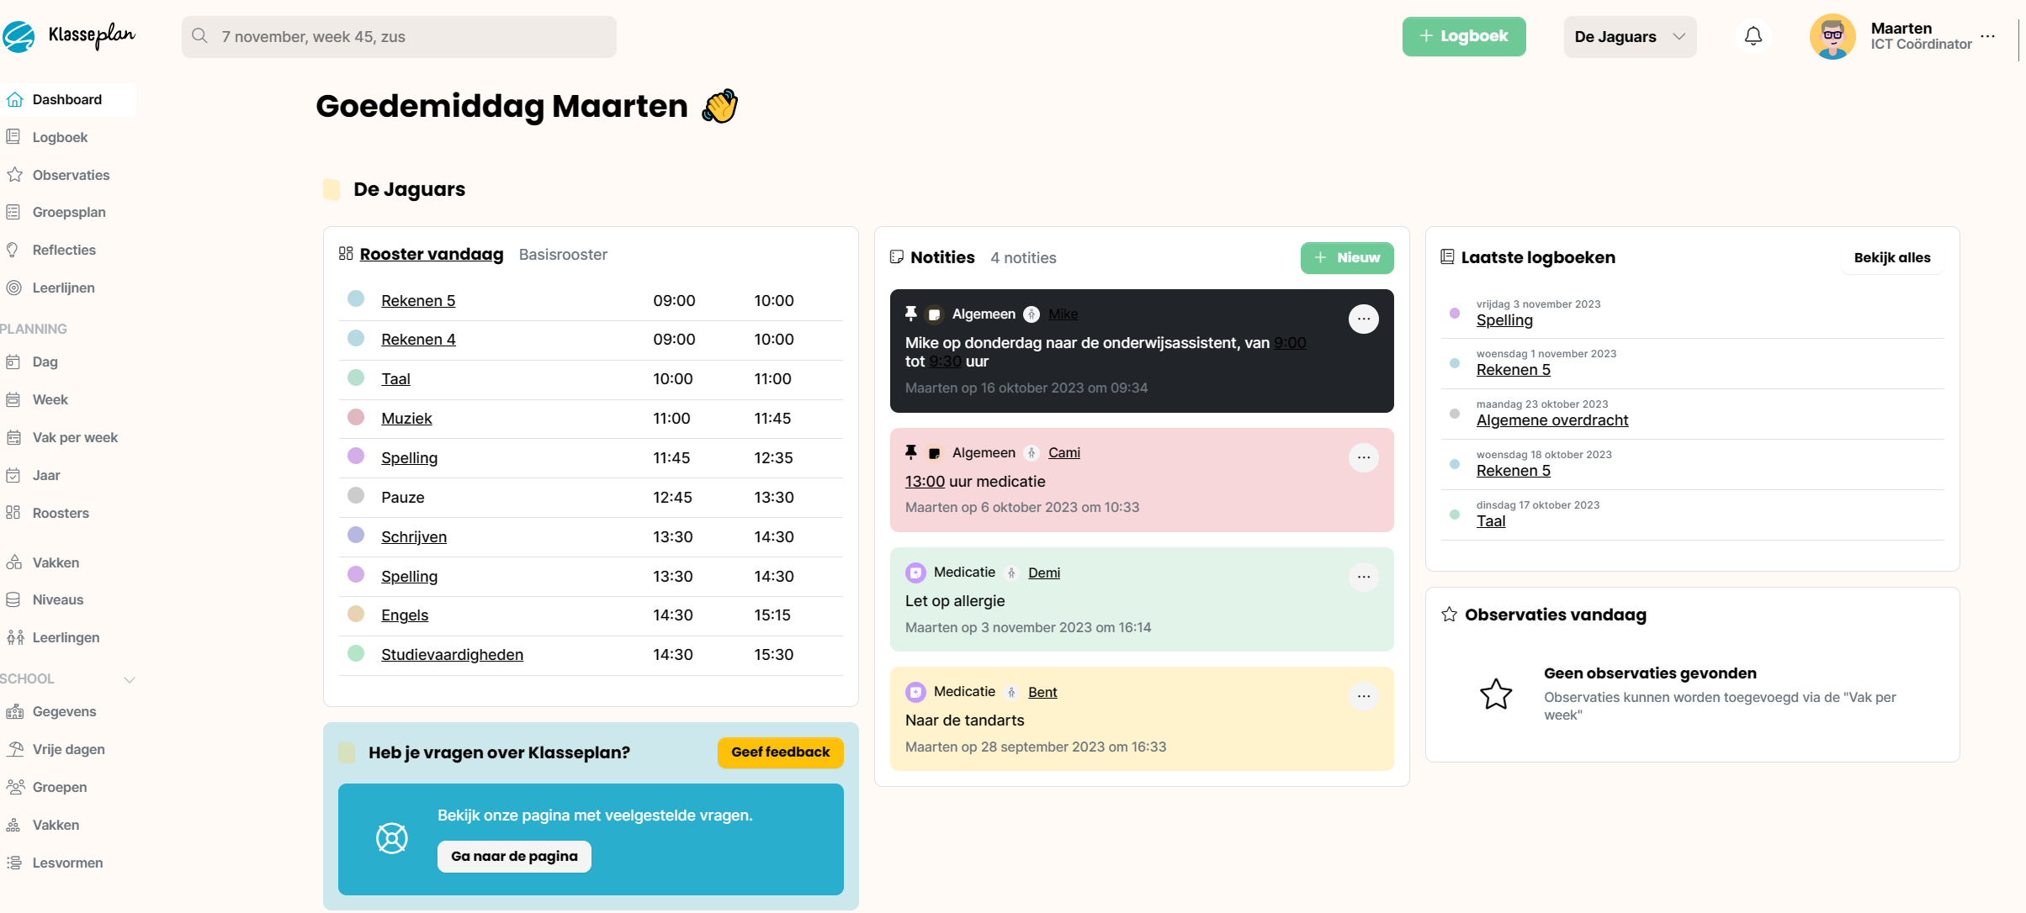
Even voorstellen
Maarten van der Steeg

Slide 3
Studiemiddag ‘Doelgericht werken bij rekenen’
13:00 | Opening en doelen
13:10 | Terugblik, korte opfriscursus referentieniveaus en leerlijnen
13:30 | Doelenplanners per blok, bespreking
 | (oa voortoetsen, plek methode etc)
13:45 | Blokvoorbereiding rekenen
14:45 | Plenaire bespreking
15:00 | Afronding
 | Extra tijd

Slide 4
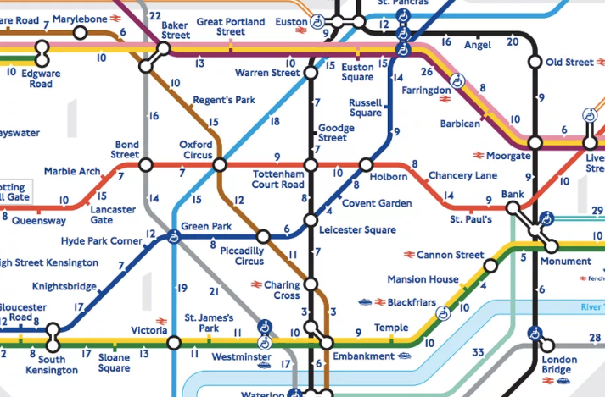
Leerlijn
Leerlijn
Een leerlijn is een opeenvolgende serie van leerstofdoelen die in samenhang tot een einddoel leiden.

Slide 5
Er zijn veel verschillende activiteiten die kunnen helpen om het doel te halen
Leerdoel
Klassen gesprek
Opdrachten maken in werkschrift
Oefenen
Samen overleggen
Luisteren
Onder zoeken
Film kijken
Lezen
Spelen
Hardop zeggen
Praktisch uitvoeren
Afkijken
Instructie door leerkracht

Slide 6
3 typen leerlijnen
Doel 1
Doel 2
Doel 3
leesdoelen
schrijfdoelen
mondeling
Volgordelijke leerlijn (rekenen, spelling?)
Concentrische leerlijn (taal)
Kennisleerlijn (WO en andere vakken)
De wereld
jij
muziek

Slide 7
Wat is nu precies het einddoel?
Doorstroomtoets met 6 aanbieders
(concept) Kerndoelen
Referentieniveaus
Referentiesets
6 uitstroomniveaus

Slide 8
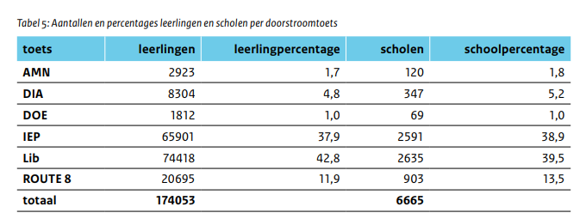
Doorstroomtoetsen

Slide 9
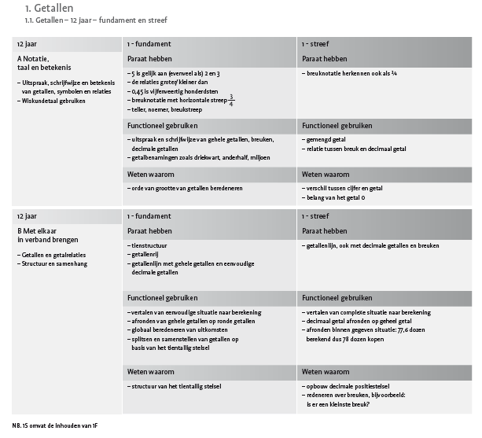
Referentieniveaus Wettelijke status sinds 2010 Nu ook gebruikt in het inspectiekader Verschillende niveaus eind groep 8: 1F (fundamenteel) en 2F of 1S: (streefniveau) 1S bevalt de inhouden van 1F 1S is meer verdiepend 2F is verder in de leerstof Bij rekenen 1F en 1S Bij taal 1F en 2F

Slide 10
Referentieniveaus Het zijn de einddoelen voor groep 8 Niet uitgewerkt naar de lagere groepen Wel verder uitgewerkt in het VO en MBO: 2F, 3F etc Soms lastig te interpreteren welk niveau nu exact bedoeld wordt Let op: onze opdracht is om iedereen op 1S of 2F te krijgen!

Slide 11
Referentieniveaus rekenen, domeinen
De indeling van de referentieniveaus rekenen:
Getallen
Verhoudingen
Meten en meetkunde
Verbanden

Slide 12
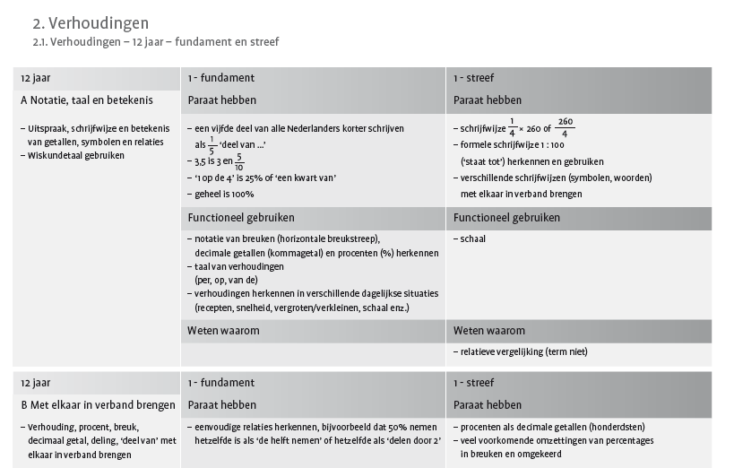

Slide 13
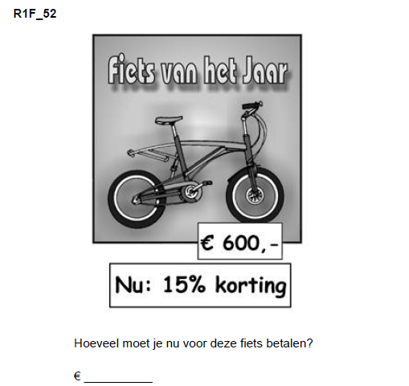
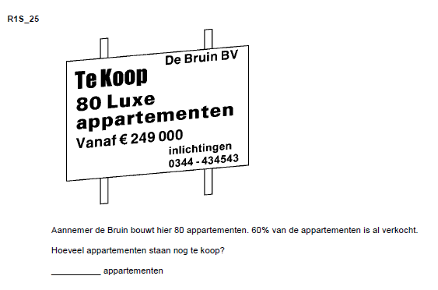
Voorbeelden referentieopgaven eindtoets

Slide 14
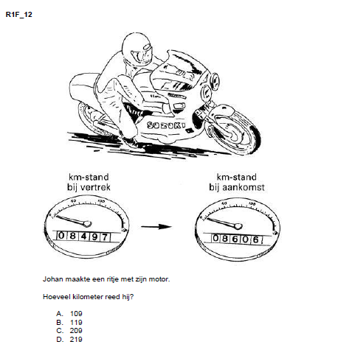
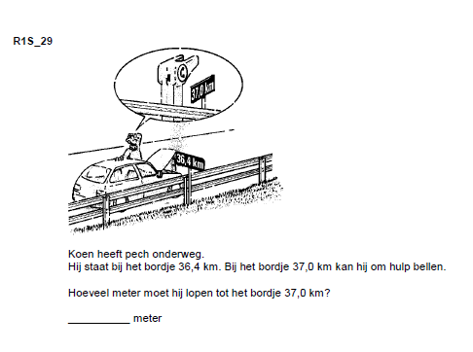
Voorbeelden referentieopgaven eindtoets

Slide 15
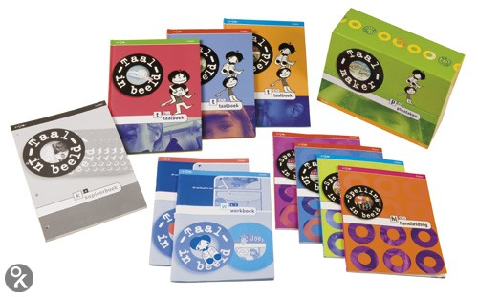
2. Van methode naar leerlijn
Leerlijnen en methodes

Slide 16
Van methode naar leerlijnen, hoe doe je dat?
Fase 1: leerdoelen vanuit de methode centraal zetten
Fase 2: onderdelen vanuit de methode vervangen door eigen materiaal, gebaseerd op de leerlijnen uit de methode
Fase 3: zelf leerlijnen samenstellen adv ervaringen leerkrachten, eigen inzichten etc
Fase 4: combineren van leerlijnen van de verschillende vakken (thematisch onderwijs)
Fase 5: leerlijnen uitwerken naar leerroutes: diverse routes die leiden naar verschillende uitstroomprofielen (per vakgebied, leerling kan ook sti

Slide 17
Fase 1 Leerdoelen vanuit de methodes centraal zetten
Volg de methode, maar wel vanuit de doelen
Bekijk goed wat de toetsdoelen zijn
Deel de doelen met de leerlingen
Zorg dat de leerlingen reflecteren op de doelen!
Check regelmatig of de doelen behaald zijn (korte toetsjes (paar vragen) aan einde van de dag?)
Begin met gesprekken met leerlingen over de doelen nav hun reflectie

Slide 18
Fase 2 Onderdelen vanuit de methode vervangen
Blijf binnen de toetsperiode, bekijk daar wat de toetsdoelen zijn (zo kun je gewoon de methodetoets afnemen)
Voeg onderdelen samen zodat je aan 1 of 2 doelen per week werkt (voeg bijvoorbeeld: meten en meetkunde samen, binnen de toetsperiode)
Schrap opdrachten die overbodig zijn en die niet passen bij het doel van die dag/week
Bekijk globaal hoeveel opdrachten er overblijven per doel
Zoek er zelf materiaal bij waar nodig
Deel en bespreek de doelen met de leerlingen
Zorg dat de leerlingen reflecteren op de doelen!
Check regelmatig of de doelen behaald zijn (korte toetsjes (paar vragen) aan einde van de dag?)
Zorg voor een automatiserings/herhalingsmateriaal van belangrijke doelen en verhaaltjessommen etc

Slide 19
Fase 3 Zelf leerlijnen samenstellen
Op basis van de ervaringen zelf leerlijnen samenstellen, of onze leerlijnen gebruiken
Bepaal zelf de doelen en plan deze in een leerjaar in, verdeel de doelen over de weken
Denk goed na over de indeling, automatisering en herhaling (herhalingsboek?)
De methode gebruiken als bronnenboek
Zelf materiaal gaan ontwerpen/verzamelen
Toetsing: formatieve evaluatie (korte voortgangstoetsjes), en gesprekken met leerlingen
Leerlingen bewijzen wat ze kunnen in hun portfolio

Slide 20
Beheersingsgericht leren <> methodisch leren
Weet wat het einddoel is
Formuleer succescriteria
Bedenk andere manieren om de leerling toch verder te krijgen
Niet beheerst door iedereen: neem extra tijd
Meer onderwerpen door elkaar heen
Niet beheerst? Komt later wel, of RT etc
Tempo van de methode aanhouden
Steeds een beetje niet beheersen, risico op ‘gatenkaas’, probleem bij complexere onderwerpen

Slide 21
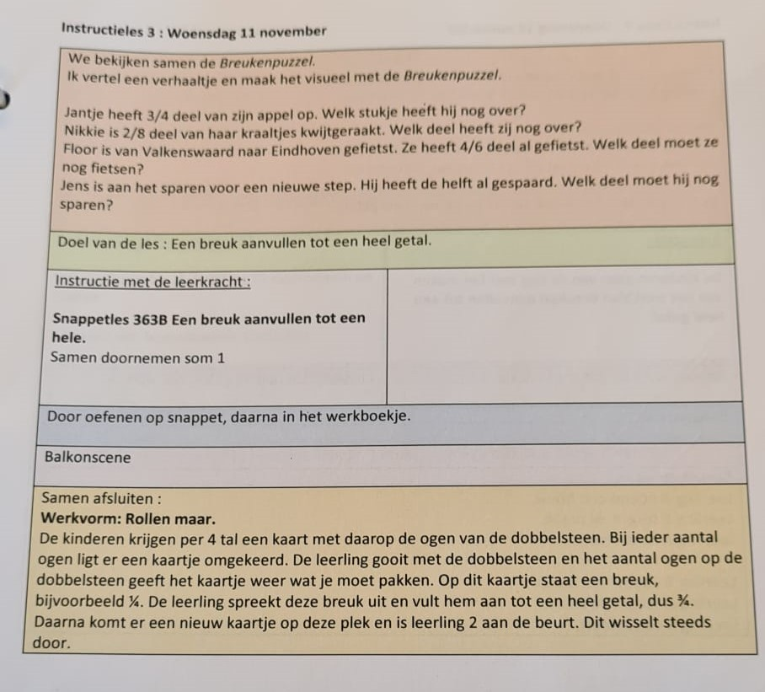

Slide 22
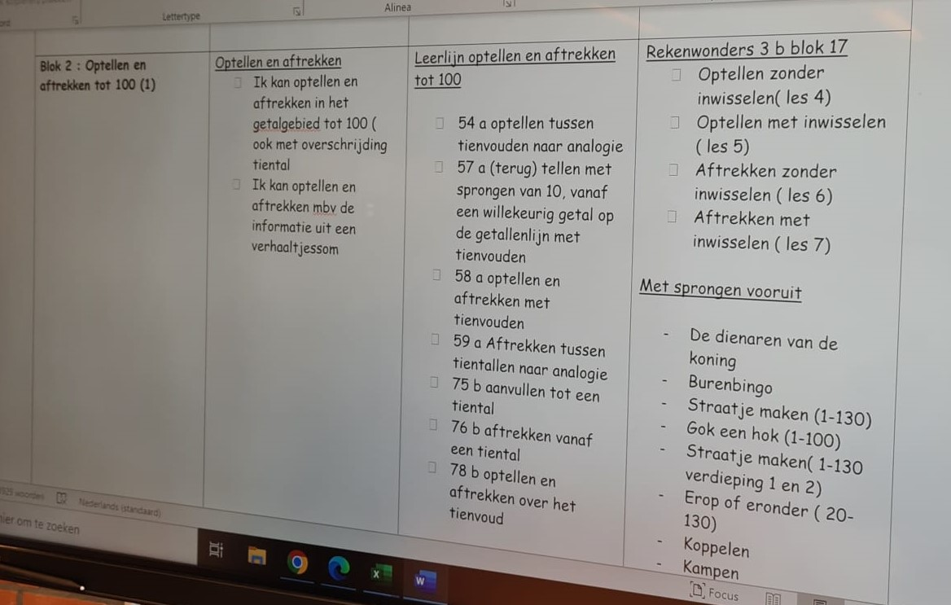

Slide 23
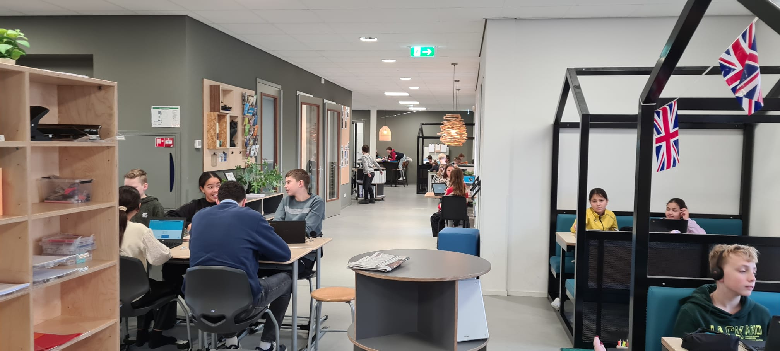
Werken in units
Instructie in aparte lokalen
Verwerking in deze ruimte
Leerkrachten en onderwijsondersteuners
Rustige werksfeer
Rekenen: 50% gynzy en spellen, papier, etc
Langere tijd met een doel/domein bezig
Sommige leerlingen meer structuur
Goede werksfeer, weinig conflicten
Samenwerking tussen leerkrachten
Doelen staan centraal
Portfolioboekje per leerling
Matrix om doelenvoortgang bij te houden

Slide 24
Bespreking
Werken met doelenkaarten en blokplannen.
Samen bespreken
Hoe kijk je hier tegenaan, wat zijn kansen en bedreigingen?
Waar moeten we echt op letten bij het volgende blok?
Vooraf toetsen, hoe?
Wat is een goed format?

Slide 25
Opdracht 3 Blokvoorbereiding
Bekijken
De toetsdoelen uit de methode, laatste blok, denk aan fase 2
Doelen Leerlijnen voor het basisonderwijs
Lesmateriaal methode
Referentieniveaus (1S)
Uitwerken per groep:
Zijn de doelen met succescriteria helder?
Hoe maken we deze zichtbaar?
Welk type opdracht kom je vaak tegen?
Hoeveel opdrachten zie je per doel?
Is dit voldoende, genoeg of teveel?
Moeten we zelf opdrachten toevoegen of iets vervangen?
Is er voldoende concreet materiaal?
Moeten we meer onderdelen clusteren?
Wat is een goede manier om de doelen te halen?
Hoe houden we dit bij, hoe weten we dat we op schema zitten?
Kunnen we de methode naar onze hand zetten?
Hoe ziet de automatisering en herhaling eruit?
Hoe maken we de doelen en succescriteria zichtbaar voor leerlingen?
Werk voor het volgende blok.

Slide 26
Filmpje kindgesprekken
https://www.leraar24.nl/247171/kind-coachgesprek-met-goede-feedback-leerdoelen-halen/

Slide 27
Maarten van der Steeg
06-13027919
info@nieuwleren.nl
www.nieuwleren.nl
www.leerlijnen.nl

